Slide 1
SISTEMAS INTELIGENTES

Slide 2
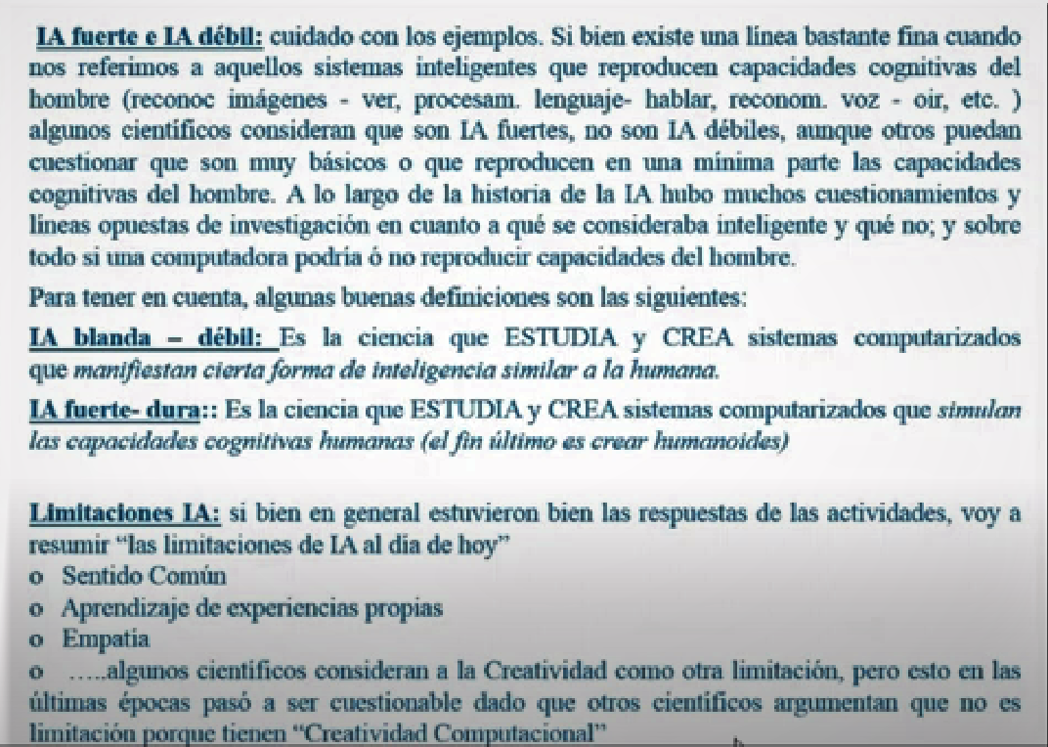
iiaa fuerte - iiaa debil

Slide 3
sSIIa … Qué es
SIA que acciona exitosamente para satisfacer un objetivo o utilidad.
AI constituye una Entidad que puede percibir a través de sus sensores y realizar acciones sobre el entorno produciendo efectos sobre el mismo.
Desde 1990 se realizan desarrollos e implementaciones de Agentes, e Interface Agents (programas de IA que proveen asistencia al usuario).
Están definidos mediante términos mentales humanos: creencias, capacidades y compromisos incorporando en ellos todo el conocimiento propio del experto humano que se considere necesario para las tareas que tienen previsto realizar.
Realizan tareas de acuerdo al dominio especificado que comparte requisitos fundamentales de percepción y acción, cognición y atención.

Slide 4
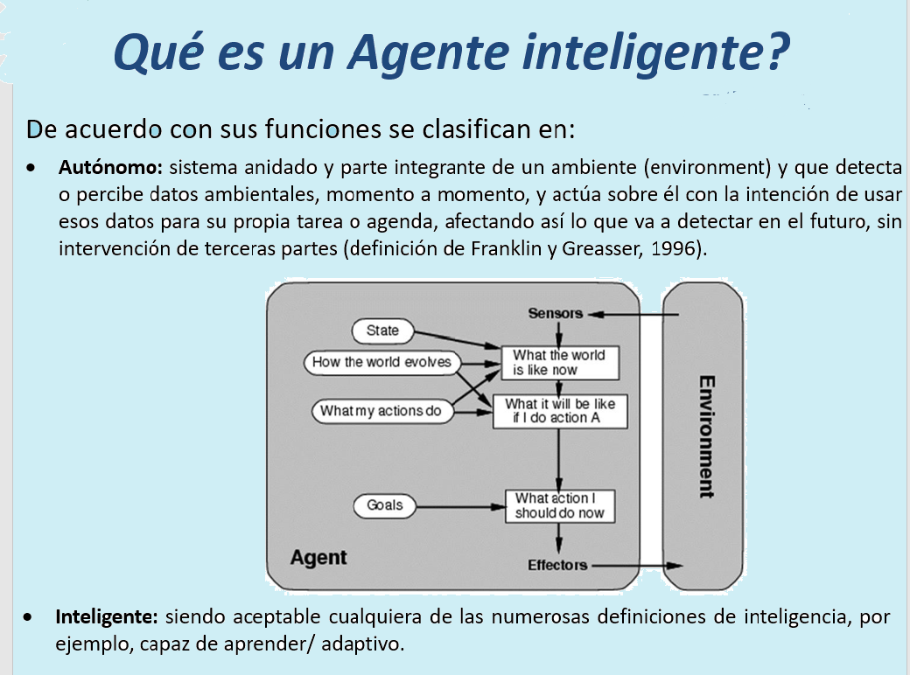
SSII … Qué es ?

Slide 5
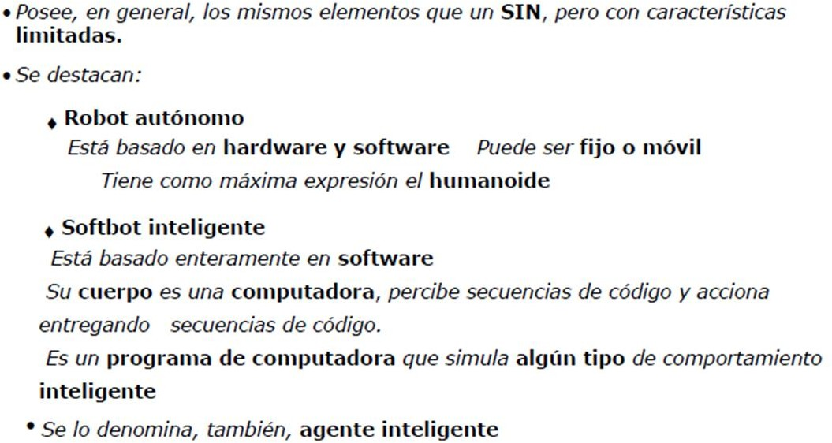
SSIIAA Agente Artifical

Slide 6
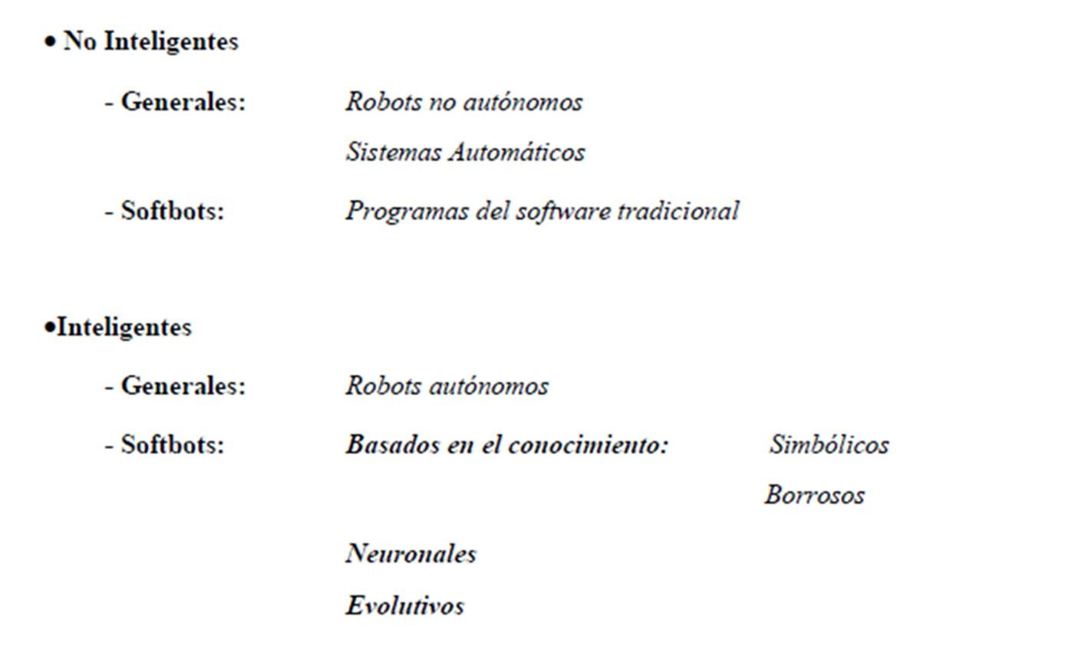
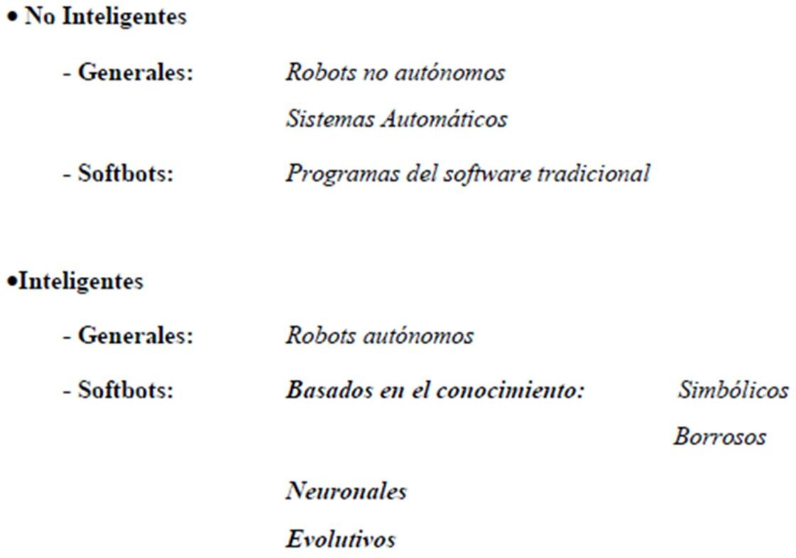
Clasificacion agentes

Slide 7
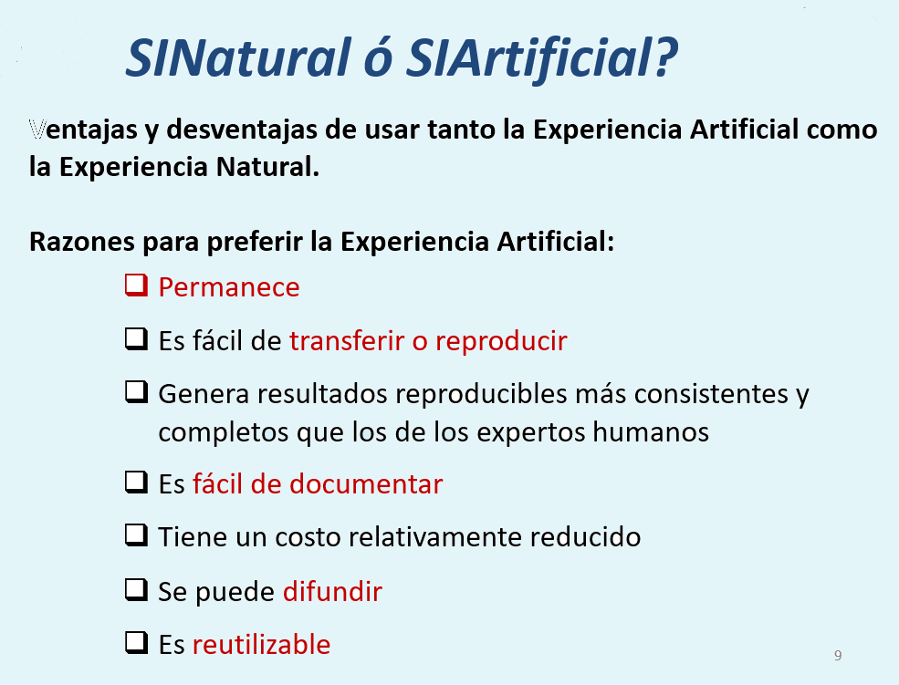

Slide 8
Limitacones de los SSII
Son superados por el hombre en
Creatividad
Sentido Común
Aprendizaje a partir de experiencias propias

